Slide 1

Aplicativo EasyChat
Trabalho de Empreendedorismo
Diego, Hudson, Wallyson e William.
Professora: Arlete Meneguette

Slide 2

Propósito da Empresa
Criar um aplicativo de paquera que crie grupos de conversa (Bate-papo)
com pessoas que vão em um mesmo evento.

Slide 3
Tinder e similares
Os aplicativos de paquera como o Tinder que é o mais famoso,
funcionam da seguinte maneira:
A combinação entre pessoas é feita através de suas fotos e o perfil.
Se a pessoa acha a outra atraente e se ambas gostaram e derem um like na
foto acontece a combinação (Match) e abre um chat de conversa entre elas.

Slide 4
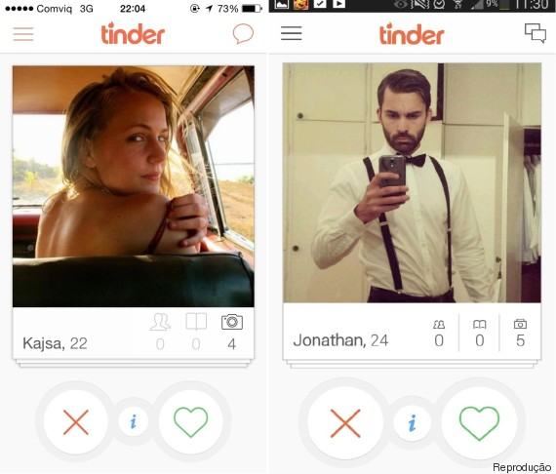
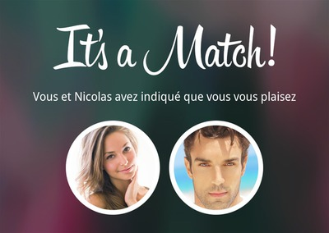
Exemplo
Match entre duas pessoas, depois disso abre um chat.

Slide 5

Problema
Saiu uma pesquisa que foi constatado que
80% das mulheres mais atraentes estavam
brigando por apenas 20% dos homens mais
atraentes.

Slide 6

Problema
Enquanto que os 80% dos homens que eram
menos atraentes, eles não eram feios, só tinham
uma beleza mediana ou não tinham boas fotos.
Estavam brigando pelas 20% das meninas menos
atraentes.

Slide 7
Problema
E isso não acontecia apenas no Tinder,
já que todos os outros aplicativos de paquera
também se baseiam em fotos para combinar
as pessoas (Match).
Com isso as pessoas não conversam entre
si, pois elas não dão uma chance se a pessoa
não for muito atraente ou tiver boas fotos, dificultando a interação.
Fonte: https://papodehomem.com.br/usuario-faz-as-contas-e-chega-a-conclusao-tinder-nao-vale-a-pena-se-voce-e-feio/

Slide 8
Solução e Diferencial
O aplicativo EasyChat tem como proposta
abrir salas de conversa (Bate-papo) com pessoas
que confirmem presença em um mesmo evento.
O principal foco do aplicativo vai ser aproximar pessoas
que estarão em um mesmo lugar (evento) através
de salas de bate papo, onde as pessoas vão poder
conversar entre si.

Slide 9
Solução e Diferencial
Com isso a paquera será focada na conversa entre
as pessoas.
Todo mundo pode conversar com todos de uma sala,
e você terá a possibilidade de entrar em uma conversa
privada com uma pessoa que você goste da sala.

Slide 10
Solução e Diferencial
Se ambos gostarem da conversa eles vão combinar
dar (Match) e só então aparecerá o perfil da pessoa
com as fotos e informações dela.

Slide 11
Solução e Diferencial
A ideia é que mesmo que a pessoa não seja atraente
se ela tiver uma conversa interessante com a pessoa
ela terá a possibilidade de criar uma conexão emocional
e com isso terá mais sucesso, ao invés de curtir apenas
a foto.
E como elas vão ao mesmo evento já pode ocorrer
o primeiro encontro, que será facilitado já que um conhece o
outro e ambos já conversaram entre si.

Slide 12

Mercado para aplicativos de paquera
Aplicativos de paquera são uma tendência mundial.
No Brasil 60% das pessoas jovens utilizam aplicativos de paquera.

Slide 13

Equipe da EasyChat
Wallyson / Hudson
Diego / William

Slide 14
Monetização
O aplicativo EasyChat irá lucrar em cima de
funcionalidades exclusivas para pagantes.
Onde os assinantes do app poderão criar suas
próprias salas de bate-papo exclusivas e convidar
quem eles quiserem.

Slide 15
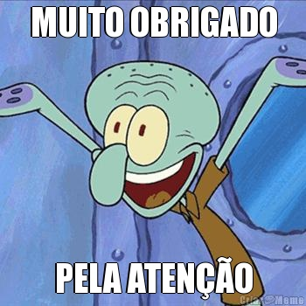
Obrigado Pela Atenção !

